Slide 1
Výsadba a pestovanie rastlín

Slide 2
AGROTECHNIKA PESTOVANIA
(rozvaha) pestovania zeleniny (čo budeme pestovať)
ktoré zeleninové druhy budeme pestovať (zeleninové trate)
akú rozlohu máme na pestovanie k dispozícii
aká je expozícia záhrady (orientácia na svetové strany)
aké sú sklonové pomery (rovina, mierny svah, terasy a pod.)
aké sú svetelné pomery (plné svetlo, polotieň, tieň)
aké sú zdroje vody

Slide 5
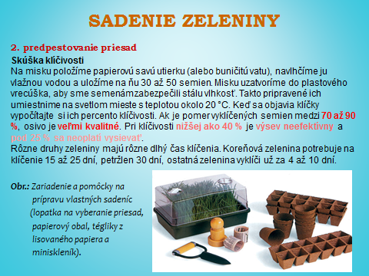

Slide 6
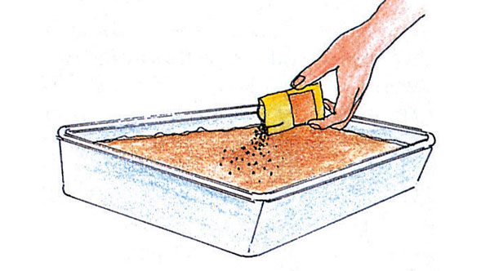
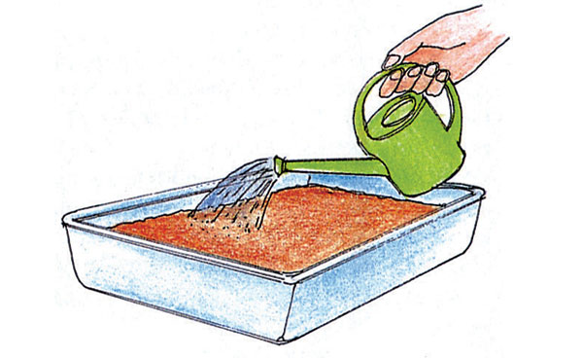
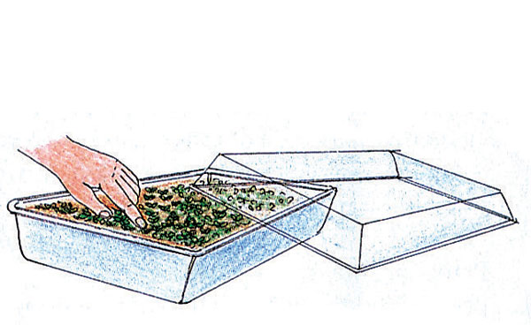
Na zľahka utlačenú a uhladenú zeminu rozsejeme semená.
Pomocou sita nanesieme tenkú kryciu vrstvu zeminy.
Zeminu v miske mierne pokropíme.
Zeminu udržiavame vlhkú, nie mokrú. Debničku môžeme zakryť fóliou, ktorá udržuje vlhkosť a teplo. Keď semienka začnú vzchádzať, fóliu odstránime.

Slide 7
Rastliny rozsadíme veľmi starostlivo, jamky robíme podľa kolíka, a uchopíme ich za klíčny lístok, nikdy nie za stonku.

Slide 8
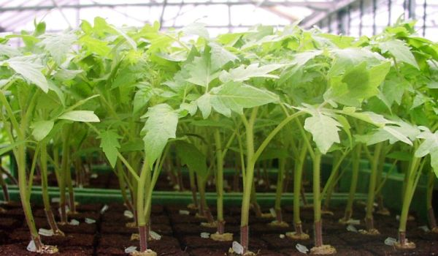
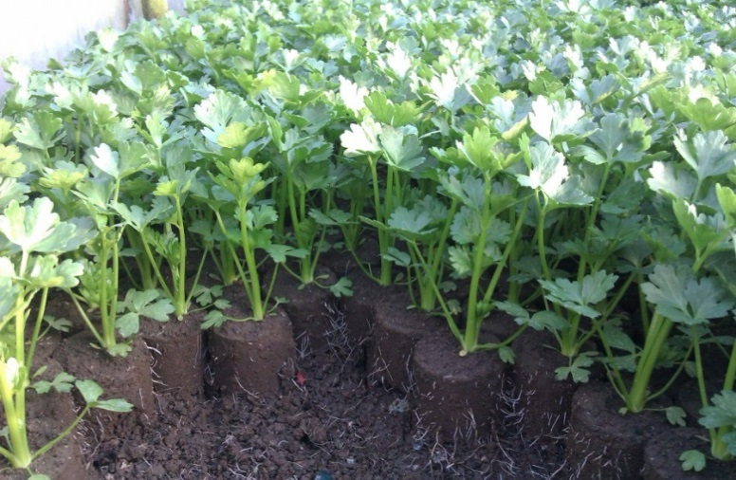
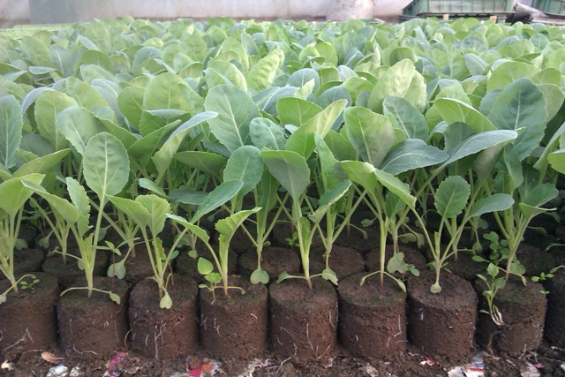
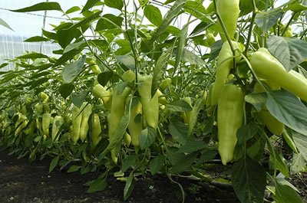
Sadenie zeleniny
ZDRAVÉ A VITÁLNE PRIESADY → ZÁKLAD ZDRAVEJ ÚRODY !!!

